Slide 1
Laboratorio 4
Ricardo Pineda | 20160164

Slide 2
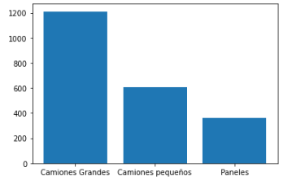
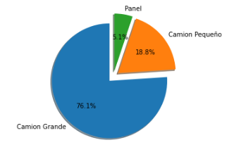
Reporte: Distribuidora del Sur S.A
Como primer punto, podemos ver que los Camiones grandes fueron responsables de la mayoría de los viajes, seguido con casi exactamente la mitad de los viajes por los camiones pequeños, y en último lugar se encuentran las paneles
Otro punto interesante es determinar la cantidad de ingresos recuperada por cada tipo de vehículo. Al realizar este analisis podemos observar que los Camiones Grandes son responsables de más del 76% de los ingresos de la empresa, mientras que las paneles tienen poco más del 5% de los ingresos totales

Slide 3
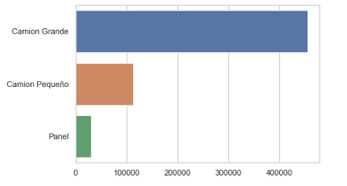
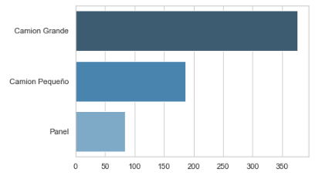
Reporte: Distribuidora del Sur S.A
Adicionalmente, podemos ver los ingresos totales por cada tipo de vehículo
Sin embargo, un dato más interesante es cuanto deja en promedio un vehículo por cada viaje, pues la cantidad de dinero recaudada por los Camiones Grandes es mucho más alta, pero también tenían muchos más viajes

Slide 4
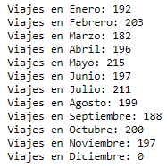
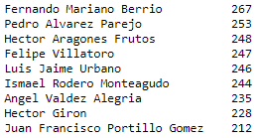
¿Debe la empresa contratar más conductores?
En esta lista podemos ver que todos los conductores tienen una cantidad de viajes mas o menos similar. La diferencia entre Fernando, que es quien más viajes tiene, y Juan, que es quien menos viajes tiene, es de apenas 55 viajes en todo el año.
Hay aún otro análisis que se puede hacer, y es analizar la cantidad de viajes realizados por mes, pues es probable que sea necesario contratar a más conductores solo en algunos meses.

Slide 5
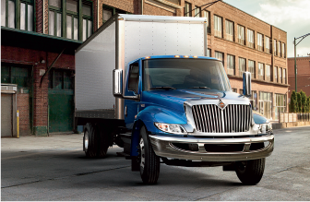
¿Debe la empresa comprar más vehículos?
Si nos referimos al retorno promedio por cada vehículo, son los Camiones grandes los que mayor retorno representan
Es por esto por lo que recomendaría comprar más camiones grandes pues, debido a que representan ¾ de las ventas de la empresa

Slide 6
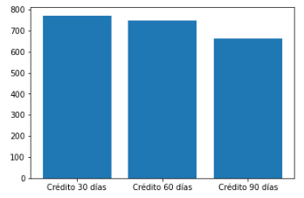
¿Las tarifas son aceptables?
Los créditos por los que optan los clientes están muy balanceados. Diría que, si los precios fueran muy altos, muchos se irían por el crédito de 90 días, pero es el sector más bajo.
Por otro lado, los precios fueran excesivamente bajos, la mayoría optaría por la opción de créditos a 30 días.

Slide 7
¿Los conductores están robando?
Sabemos que el precio de cada paquete es de 25 centavos, por lo que podemos determinar que, dado que la cantidad de paquetes multiplicado por 0.25, da exactamente nuestro revenue total, no nos han robado.
Total de Revenue: Q598848.25
Total de Paquetes: 2395393
Precio individual: Q0.25

Slide 8
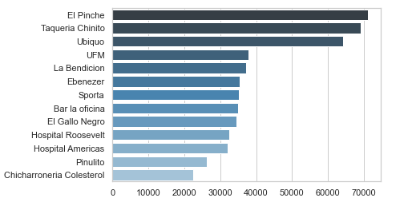
Analisis de clientes
El Pinche es la empresa que más ingresos representa, con: Q71,079 (11.87%)
Taqueria el Chinito es la segunda empresa que mas ingresos representa, con: Q69,135 (11.54%)
Ubiquo es la tercera empresa más valiosa, representa un total de ganancias de: Q64,250 (10.73%)

Slide 9
Conclusión
La empresa debe enforcarse en las entregas grandes con camiones grandes.
Existen tres empresas que, en conjunto, representan más del 30% de los ingresos de la empresa, por lo que debe de enfocarse en ella.
Sería interesante tener más datos para hacer un anaáisis más profundo
Adicionalmente, seria correcto tener el número exacto de vehículos con el que se cuenta

